Slide 1
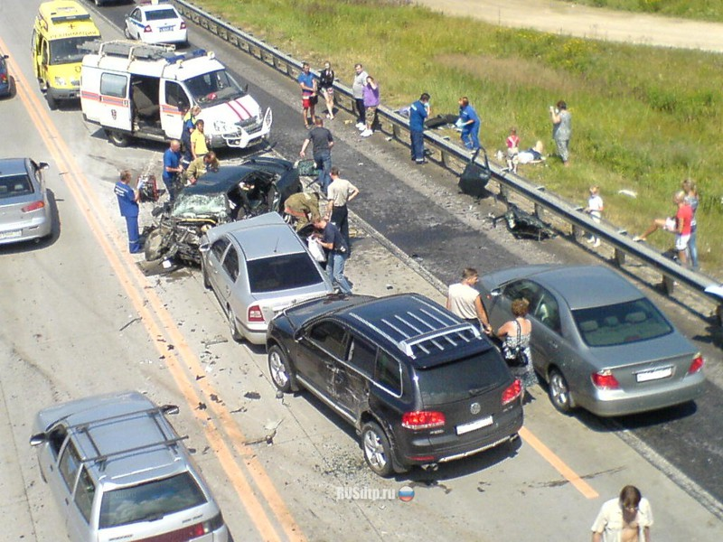
Презентация по Безопасности жизнедеятельности на тему: “Защита при авариях на транспорте”
Работу выполнил
студент ГБОУ СПО ПТ №2
группы 3 КС 1.4
Фрик Александр

Slide 2
Авария и катастрофа
Авария на транспорте – Происшествие в результате которого произошло повреждение транспортного средства.
Катастрофа на транспорте – Авария при которой произошла гибель людей.

Slide 3
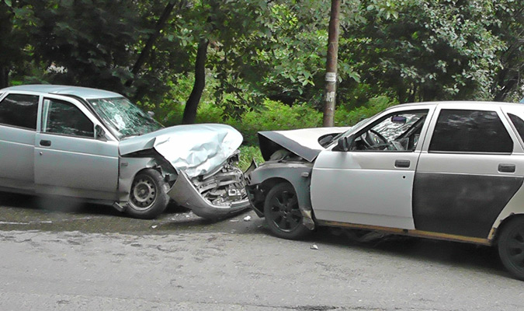
Автомобильная авария
Один из распространённых типов аварий и одна из основных причин гибели людей в мирное время.
При возникновении непредотвратимой ситуации примите наиболее безопасное положение, сгруппируйтесь и закройте голову руками. В момент аварии тело должно быть напряжено до предела. И главное препятствуйте своему перемещению вперёд.

Slide 4
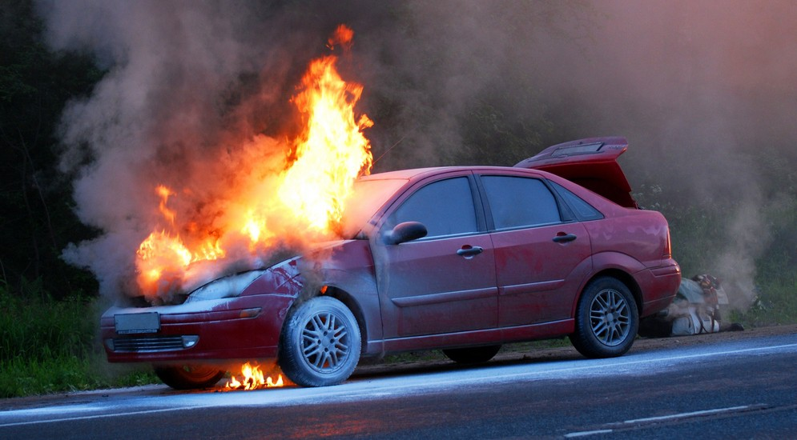
Если ТС попало в воду, то до того как вода дошла до половины машины, следует открыть дверь и быстро выбраться. Если воды больше, то следует открыть или разбить окно и выбираться через него
Если во время аварии ТС опрокинулось или загорелось, то постарайтесь как можно скорее покинуть его.

Slide 5
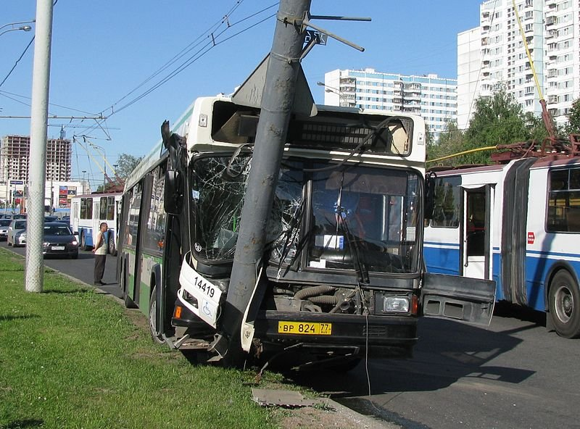
Если произошёл пожар в общественном транспорте, то незамедлительно сообщите водителю и попытайтесь сами ликвидировать пожар. Если не удаётся, то выбирайтесь через двери, путём их аварийного открытия или через окна.
При эвакуации из троллейбуса или трамвая будьте осторожны. Металлические детали могут быть под напряжением.

Slide 6
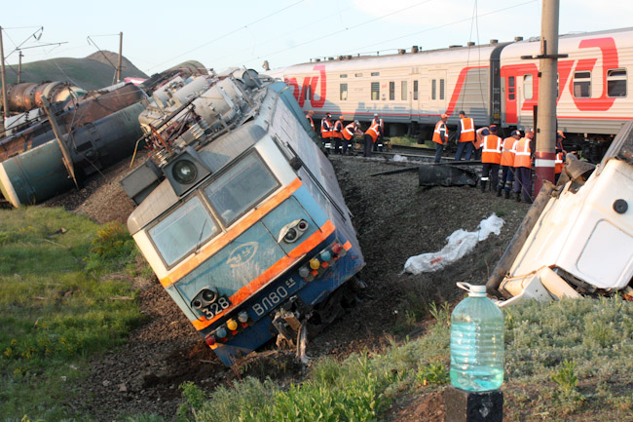
Аварии на Ж/Д транспорте
При крушении или резком торможении состава надо закрепиться и препятствовать своему перемещению вперёд или броскам в стороны
При столкновении поездов самые опасные вагоны головной и замыкающий.

Slide 7
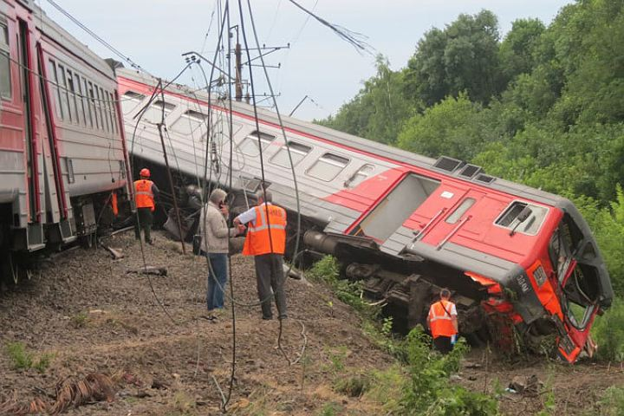
Не зафиксированные двери купе, громоздкие вещи и стеклянная посуда приводят к травмам пассажиров.
На электрифицированных участках Ж/Д особую опасность представляют сломанные опоры и лежащие на земле электропровода.

Slide 8
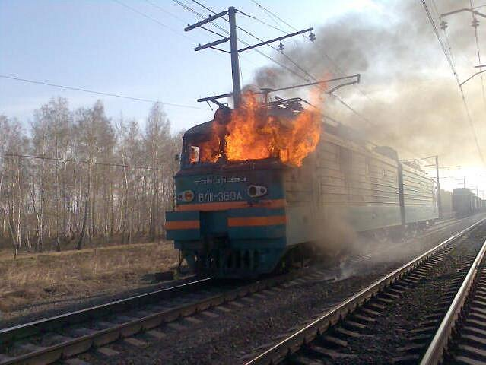
Пожар в поезде очень опасен из-за того, что в вагонах используется материал который при горении выделяет ядовитый газ.
При пожаре следует сообщить машинисту и приступить к его тушении своими силами.
При невозможности потушить пожар своими силами следует помочь в эвакуации пассажиров.

Slide 9
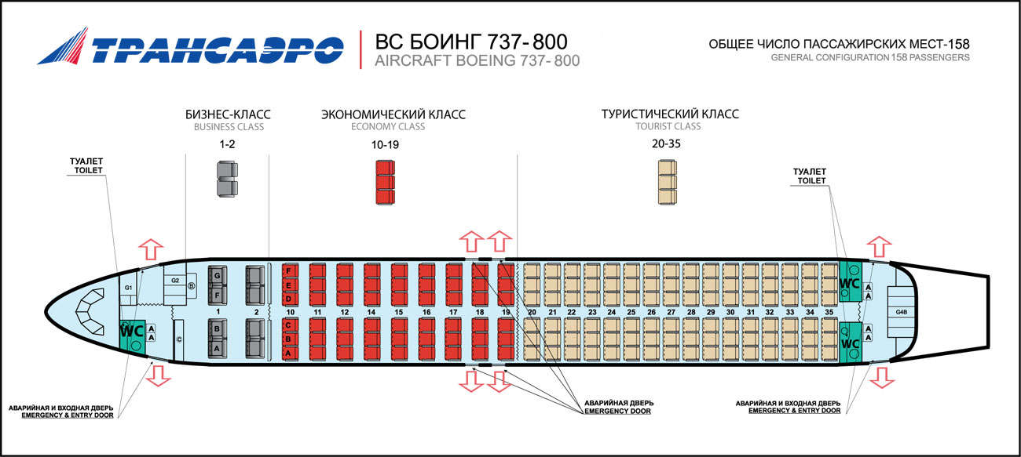
Аварии на воздушном транспорте
Самые безопасные места в самолёте расположенные рядом с выходом ближе к середине и к хвосту салона.
При декомпрессии(утечке кислорода из самолёта) следует незамедлительно надеть кислородную маску и подготовится к резкому снижению высоты или аварийной посадке

Slide 10
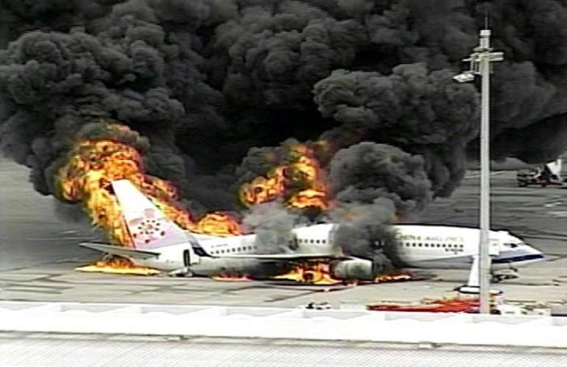
При возникновении пожара в самолёте не паникуйте, а постарайтесь оказать помощь в ликвидации пожара или защититься от него, используя одежду и воду.
Приготовьтесь к аварийной посадке и представьте свой путь к ближайшему выходу. После посадки быстрее покиньте самолёт.

Slide 11
Аварии на водном транспорте
Основная опасность при кораблекрушении это тонущее судно. При эвакуации следует сохранять спокойствие и двигаться к спасательным шлюпкам.
Если вы всё таки оказались в воде, то чтобы не утонуть от утомления, истощения или переохлаждения организма следует как можно чаще держать голову над водой и не паниковать. Плыть только к спасательному средству

Slide 12
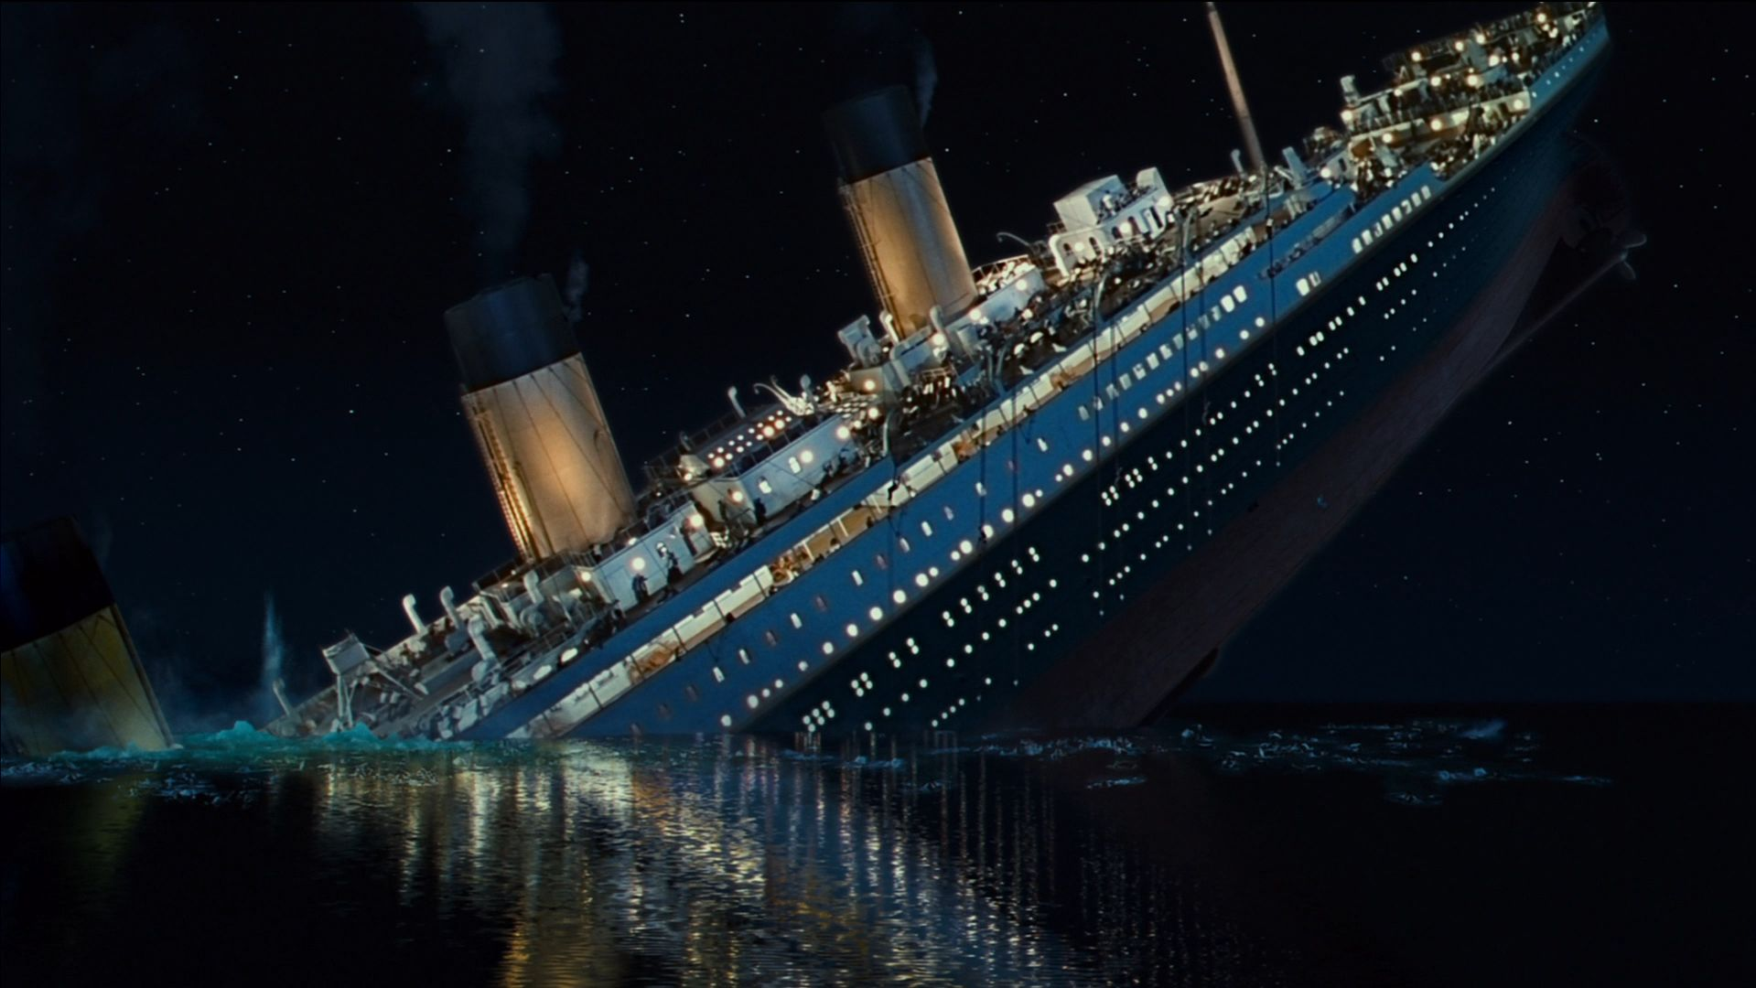
Основная проблема на спасательном средстве происходит от недостатка воды и пищи. Находясь на спасательном средстве стоит держать ноги и тело сухими и в тепле. Главное сохранять самообладание и не поддаваться панике.
Одна из самых страшных морских трагедий. Титаник

Slide 13
Источники
Конспект из тетради по ОБЖ
Картинки из системы «Яндекс картинки»

